Slide 1
竹 节 人（第一课时）
国家中小学课程资源
年 级：六年级 学 科：语文（统编版）
主讲人：闻 琪 学 校：北京市海淀区七一小学

Slide 2

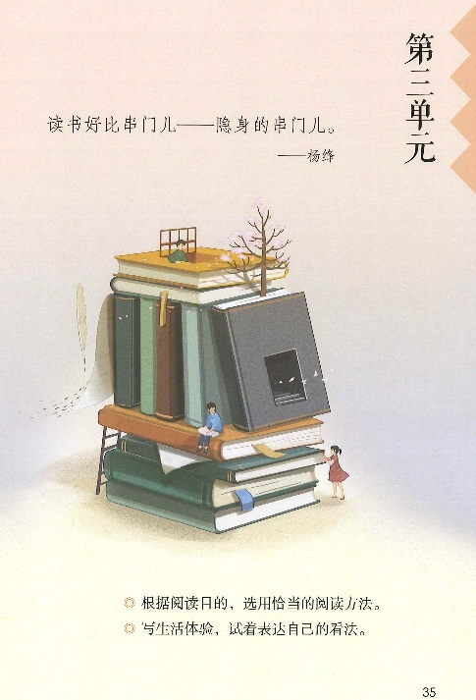
国家中小学课程资源
读书好比串门儿——隐身的串门儿。
——杨绛
◎根据阅读目的，选用恰当的阅读方法。
◎写生活体验，试着表达自己的看法。
六年级
语文

Slide 3
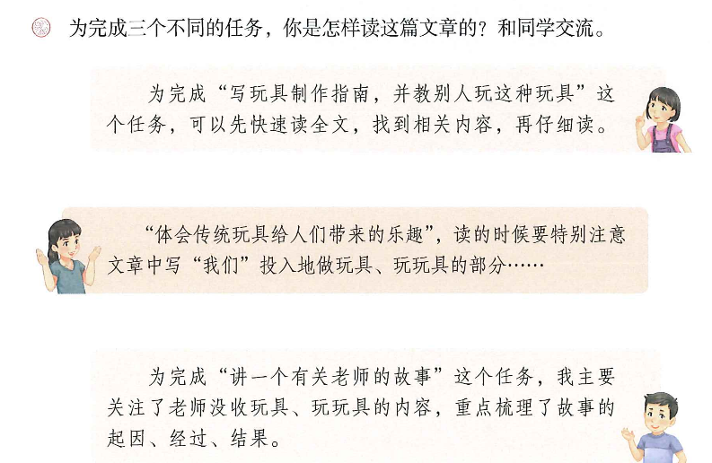
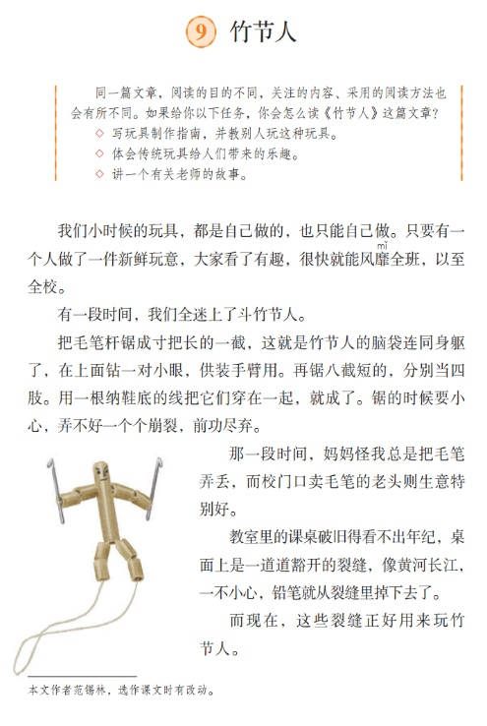
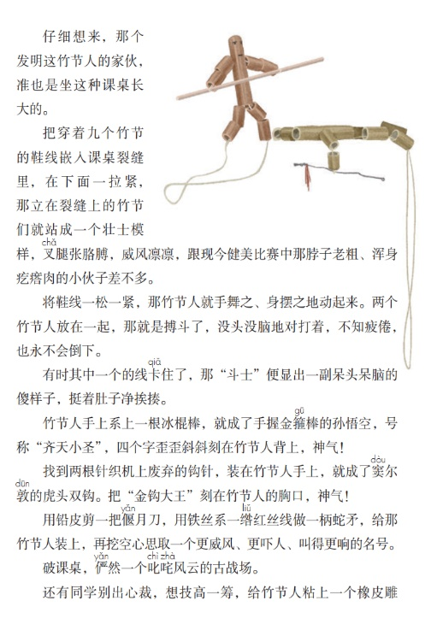
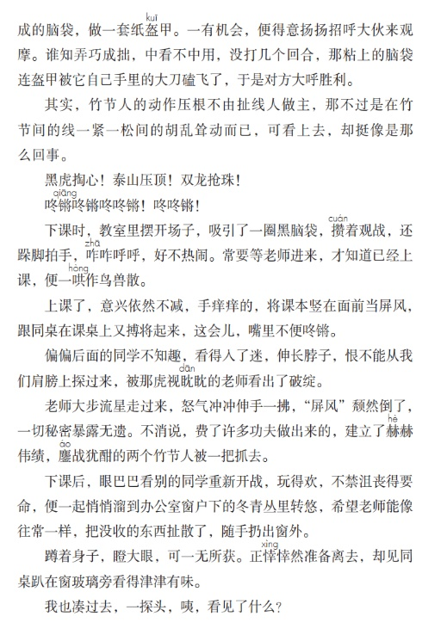
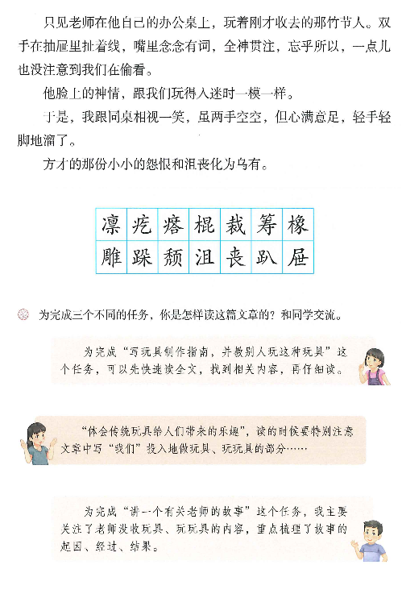
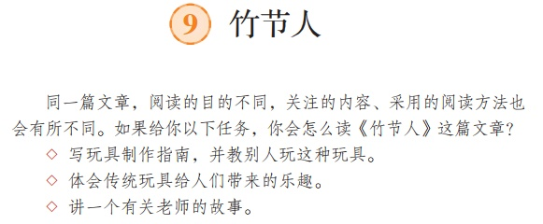
国家中小学课程资源
六年级
语文

Slide 4
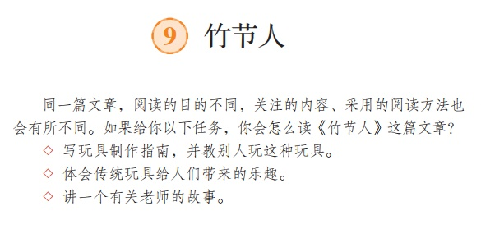
国家中小学课程资源
六年级
语文

Slide 5

国家中小学课程资源
目的
内容
方法
1
2
3
六年级
语文

Slide 6

国家中小学课程资源
计时读全文，想一想，课文主要讲了什么？
使用了（ ）分（ ）秒
六年级
语文

Slide 7
国家中小学课程资源
计时读全文，想一想，课文主要讲了什么？
使用了（ ）分（ ）秒
六年级
语文

Slide 8
国家中小学课程资源
计时读全文，想一想，课文主要讲了什么？
使用了（ ）分（ ）秒
和同学玩竹节人
老师没收竹节人
亲手做竹节人
六年级
语文

Slide 9
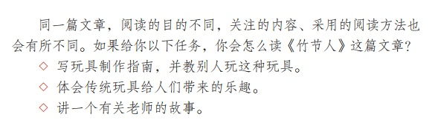
国家中小学课程资源
1
需要知道什么？
六年级
语文

Slide 10
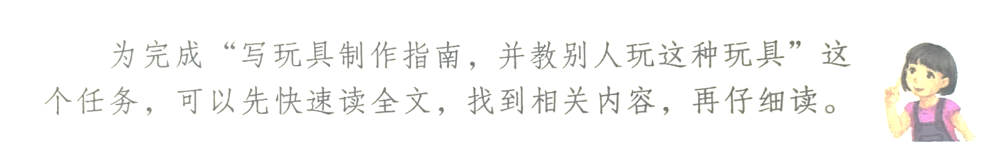
国家中小学课程资源
1
玩具说明书
（做法+玩法）
需要知道什么？
①
②
③
六年级
语文

Slide 11
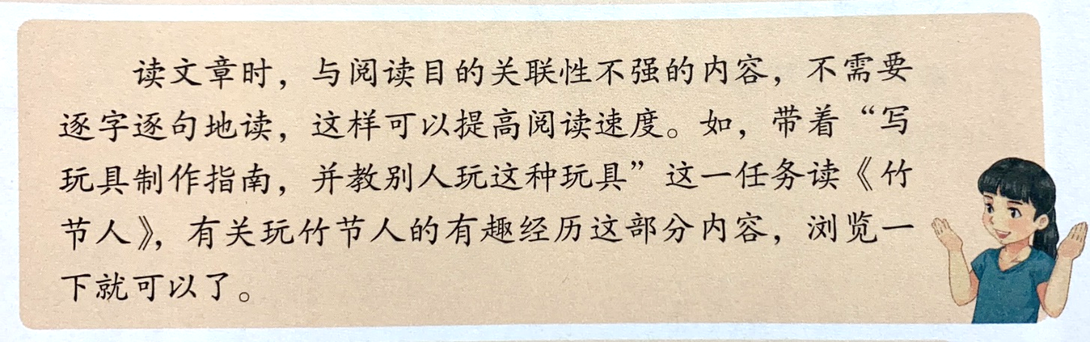

国家中小学课程资源
勾画文中描写“怎样做”和“怎样玩”的段落。
学习提示：请你一定要找准找全。
六年级
语文

Slide 12
国家中小学课程资源
勾画文中描写“怎样做”和“怎样玩”的段落。
学习提示：请你一定要找准找全。
六年级
语文

Slide 13
国家中小学课程资源
勾画文中描写“怎样做”和“怎样玩”的段落。
学习提示：请你一定要找准找全。
六年级
语文

Slide 14
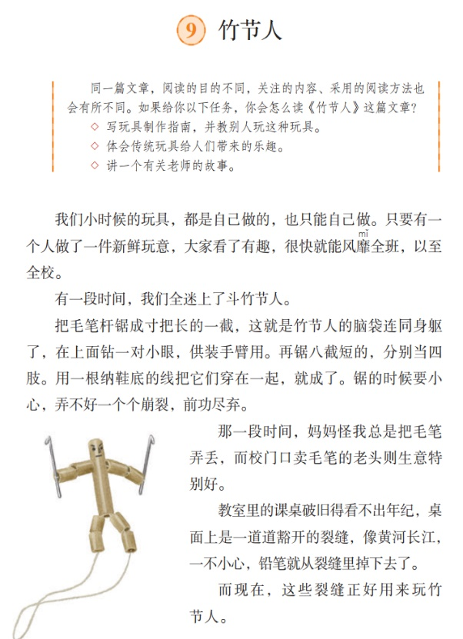
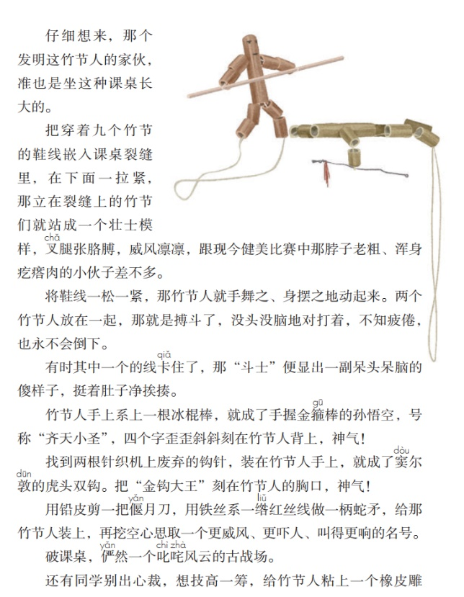

国家中小学课程资源
勾画文中描写“怎样做”和“怎样玩”的段落。
7
8
1
2
√
9
3
10
4
√
11
√
5
12
√
13
6
14
√
15
六年级
语文

Slide 15
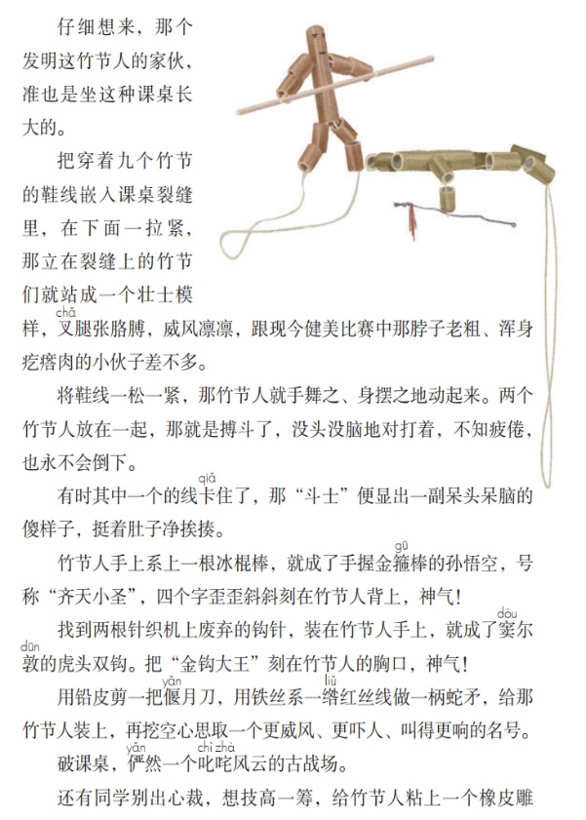
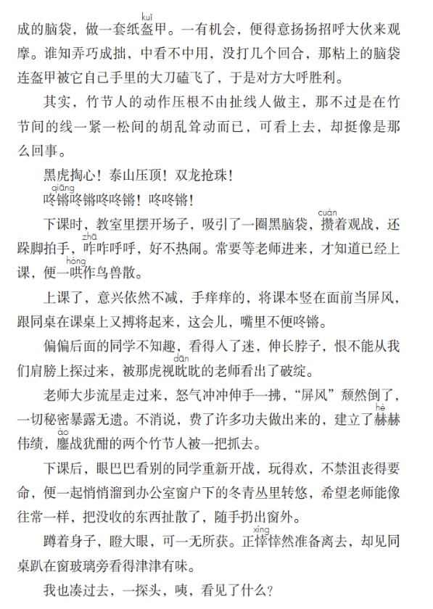
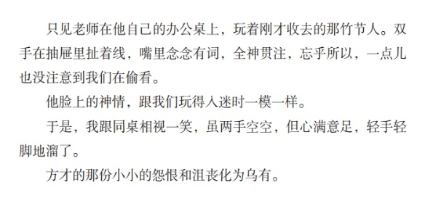
国家中小学课程资源
勾画文中描写“怎样做”和“怎样玩”的段落。
7
√
26
16
√
√
27
8
28
√
17
29
√
18
19
9
√
20
√
21
10
√
22
11
√
12
23
√
13
√
24
14
√
25
15
六年级
语文

Slide 16
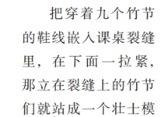
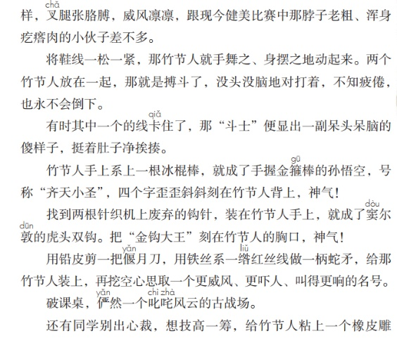

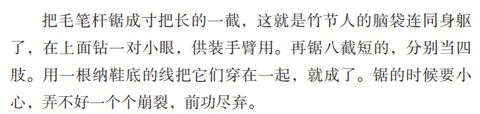
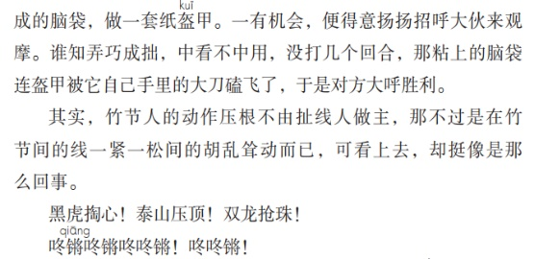
国家中小学课程资源
8
9
3
10
11
12
做法
+
玩法
13
=玩具说明书
14
15
16
17
18
六年级
语文

Slide 17

国家中小学课程资源
自主学习：
细读相关段落，圈画重点，借助文中信息，编写“玩具说明书”。
用什么方式呈现呢？
需要呈现哪些内容呢？
六年级
语文

Slide 18
国家中小学课程资源
自主学习：
细读相关段落，圈画重点，借助文中信息，编写“玩具说明书”。
用什么方式呈现呢？
需要呈现哪些内容呢？
材料
文字
工具
图片
做法
表格
六年级
玩法
……
语文
……

Slide 19

国家中小学课程资源
我们来分享阅读中的思考吧！
六年级
语文

Slide 20

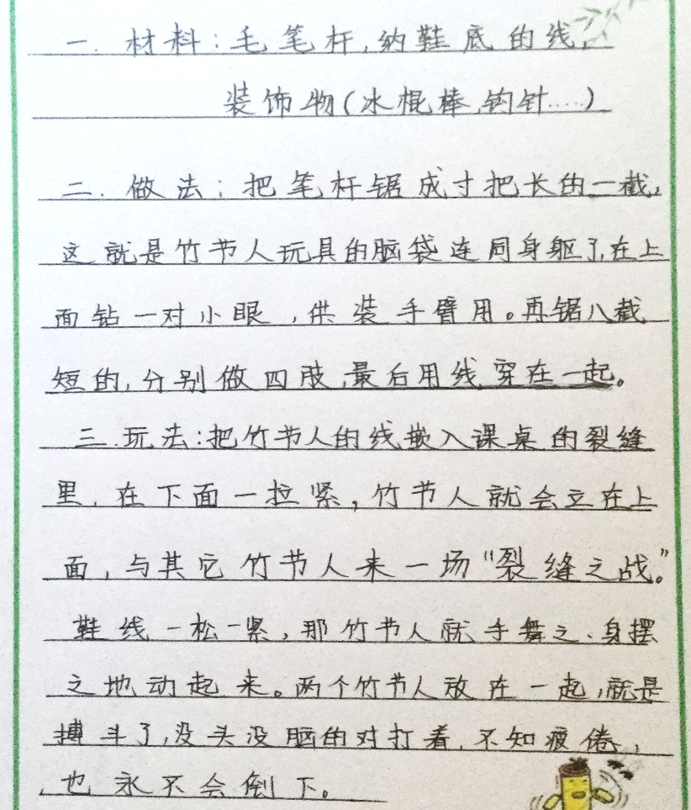
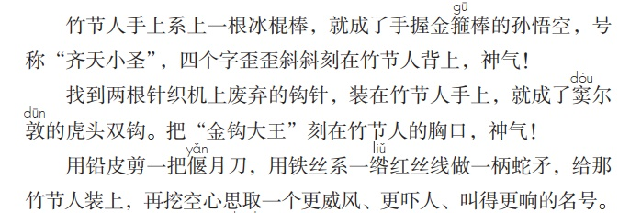
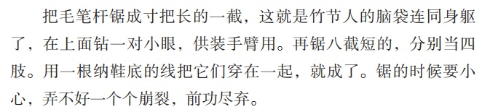
国家中小学课程资源
工具：锯、钻孔工具
信息提取——全面准确
11
3
12
13
六年级
语文

Slide 21

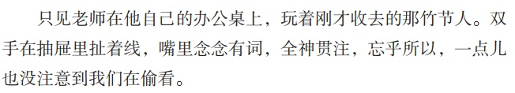
国家中小学课程资源
结实的线
信息提取——全面准确
3-4厘米
灵活转化——通俗易懂
合适的缝隙
六年级
语文

Slide 22
国家中小学课程资源
信息提取——全面准确
灵活转化——通俗易懂
呈现方式——条理清晰
六年级
语文

Slide 23

国家中小学课程资源
六年级
语文

Slide 24
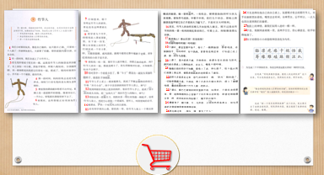
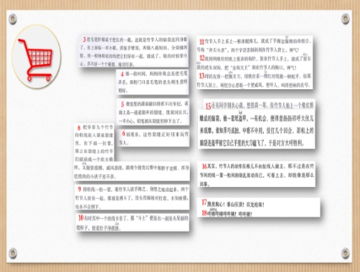
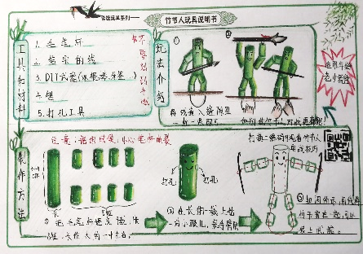
国家中小学课程资源
叙事性的
《竹节人》
实用性的
《玩具说明书》
明确任务
反思
带着目的去阅读
筛选相关信息
完成阅读任务
六年级
语文

Slide 25
国家中小学课程资源
叙事性的
《竹节人》
与阅读目的关系不大的部分，略读即可。
实用性的
《玩具说明书》
明确任务
反思
带着目的去阅读
筛选相关信息
完成阅读任务
六年级
语文

Slide 26

国家中小学课程资源
叙事性的
《竹节人》
实用性的
《玩具说明书》
可以反复读相关段落，根据阅读目的选择阅读方法。
明确任务
反思
带着目的去阅读
筛选相关信息
完成阅读任务
六年级
语文

Slide 27
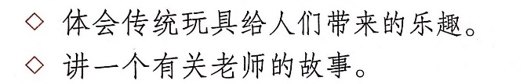

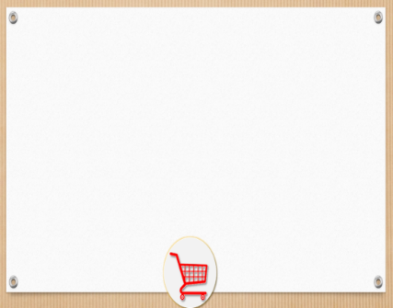
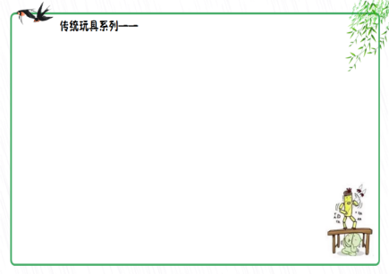
国家中小学课程资源
叙事性的
《竹节人》
实用性的
《玩具说明书》
明确任务
反思
带着目的去阅读
筛选相关信息
完成阅读任务
六年级
语文

Slide 28
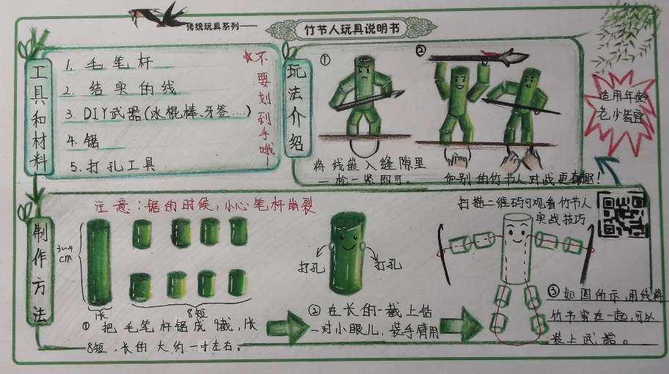
国家中小学课程资源
六年级
语文

Slide 29
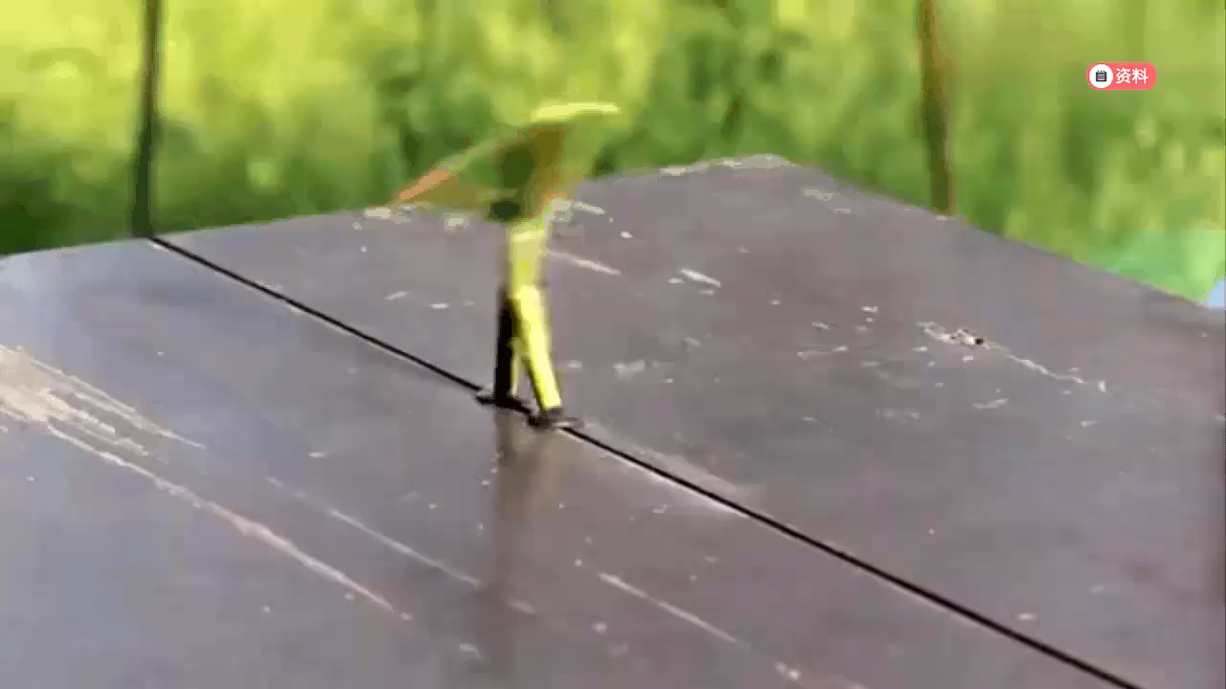
国家中小学课程资源
六年级
语文

Slide 30

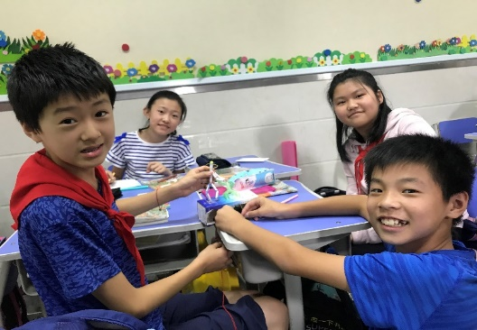
国家中小学课程资源
作 业
1.完善修改玩具说明书，教家人玩这个传统玩具。
2.根据玩具说明书制作竹节人。（选做）
六年级
语文

